Slide 1
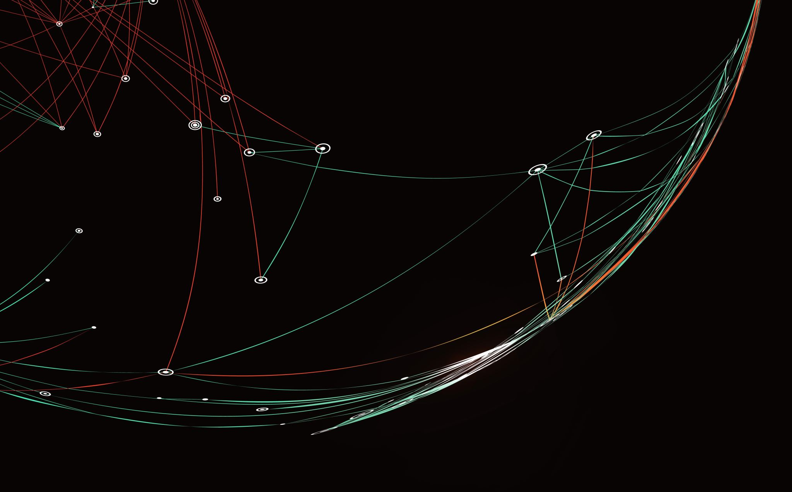
ỨNG DỤNG MÁY HỌC TRONG BỆNH TIỂU ĐƯỜNG RÚT TRÍCH VÀ TIỀN XỬ LÝ DỮ LIỆU

Slide 2
Bối cảnh: Một rối loạn chuyển hóa mãn tính đặc trưng bởi tình trạng tăng glucose máu kéo dài, bắt nguồn từ thiếu insulin hoặc đề kháng insulin ở mô ngoại vi.
Dữ liệu thực nghiệm: Sử dụng bộ dữ liệu kinh điển Pima Indians Diabetes gồm các thông tin lâm sàng của phụ nữ người Mỹ bản địa Pima.
Mục tiêu chính:
Xác định các yếu tố nguy cơ quan trọng nhất (Glucose, BMI, Tuổi...) thông qua phân tích thống kê.
Xây dựng mô hình dự đoán khả năng mắc bệnh để hỗ trợ phát hiện sớm và ngăn ngừa biến chứng.
Yêu cầu kỹ thuật: Thực hiện quy trình rút trích và tiền xử lý dữ liệu cho bài toán Phân lớp (Classification)
TỔNG QUAN VẤN ĐỀ BÀI TOÁN

Slide 3

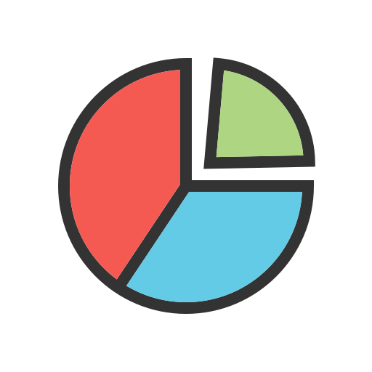
GIỚI THIỆU BỘ DỮ LIỆU PIMA INDIANS
Nguồn gốc bộ dữ liệu
Thu thập bởi Viện Quốc gia về Bệnh tiểu đường và Bệnh tiêu hóa và Thận (NIDDK) vào những năm 1990.
768 bản ghi, mỗi bản ghi đại diện cho một phụ nữ người Pima Indians từ 21 tuổi trở lên.
Người Pima Indians có tỷ lệ mắc bệnh đái tháo đường cao nhất thế giới
Phân bố mục tiêu
34.9%
Biến mục tiêu: outcome (0/1).
0: Không mắc bệnh đái tháo đường (500 trường hợp, 65.1%).
1: Mắc bệnh đái tháo đường (268 trường hợp, 34.9%).
65.1%

Slide 4











Pregnancies: số lần mang thai.
CHUẨN BỊ VẤN ĐỀ
Các dữ liệu đầu vào (X).
Kết quả (Y).
0: không mắc bệnh.
1: mặc bệnh
BloodPressure: huyết áp tâm trương (mmHg).
Insulin: nồng độ insulin (μU/ml).
Diabetes Pedigree Function: yếu tố di truyền.
Glucose: nồng độ đường huyết (mg/dL).
SkinThickness: độ dày lớp da (mm).
BMI: chỉ số khối cơ thể (kg/m²).
Age: tuổi (năm).

Slide 5
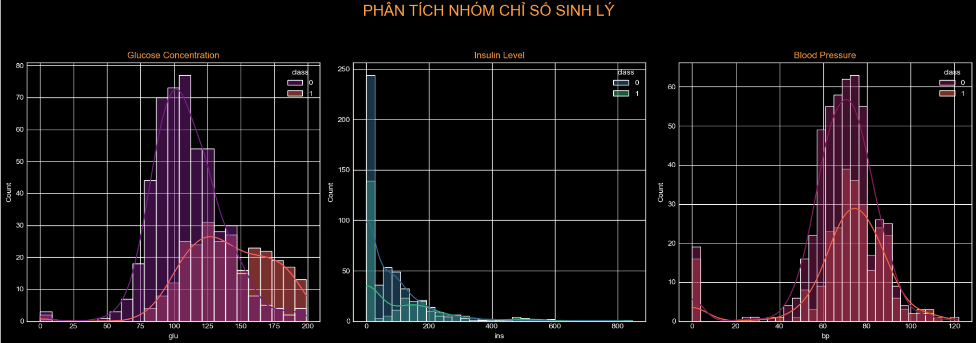
BIỂU DIỄN DỮ LIỆU
Glucose: Biến số tách biệt rõ nhất; nhóm bệnh tập trung ở ngưỡng cao (>140 mg/dL).
Insulin: Nồng độ cao tỉ lệ thuận với nguy cơ mắc bệnh (dù dữ liệu còn nhiều giá trị thiếu).
Huyết áp: Không có sự chênh lệch lớn giữa 2 nhóm; là yếu tố nguy cơ bổ trợ

Slide 6
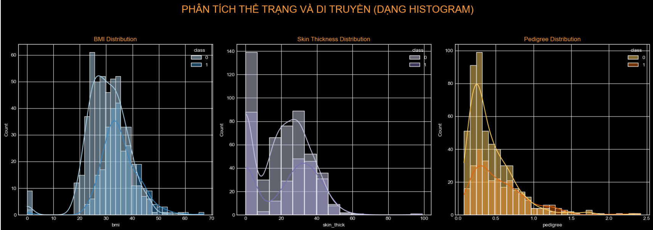
BIỂU DIỄN DỮ LIỆU
BMI: Nhóm bệnh có chỉ số BMI trung bình cao hơn hẳn (>30), khẳng định béo phì là yếu tố nguy cơ hàng đầu.
Skin Thickness: Độ dày da ở nhóm bệnh lớn hơn, tương quan chặt chẽ với tình trạng tích tụ mỡ thừa.
Diabetes Pedigree: Điểm số phả hệ ở nhóm bệnh có mật độ cao và phân tán rộng, xác nhận tầm quan trọng của yếu tố di truyền.

Slide 7
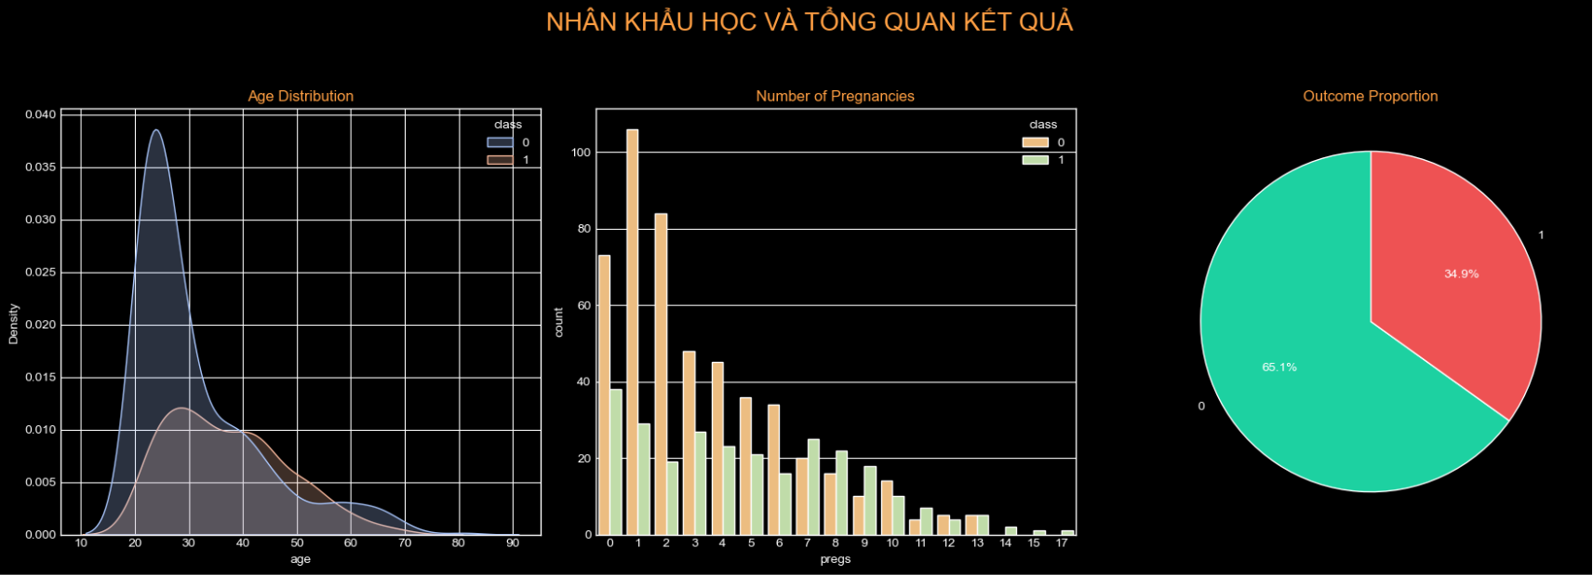
BIỂU DIỄN DỮ LIỆU
Age: Nguy cơ tăng mạnh sau tuổi 30; nhóm trẻ đa số khỏe mạnh.
Pregnancies: Tỷ lệ bệnh tăng dần theo số lần mang thai.
Outcome: Cấu trúc dữ liệu: 65.1% Khỏe mạnh - 34.9% Bệnh lý.

Slide 8
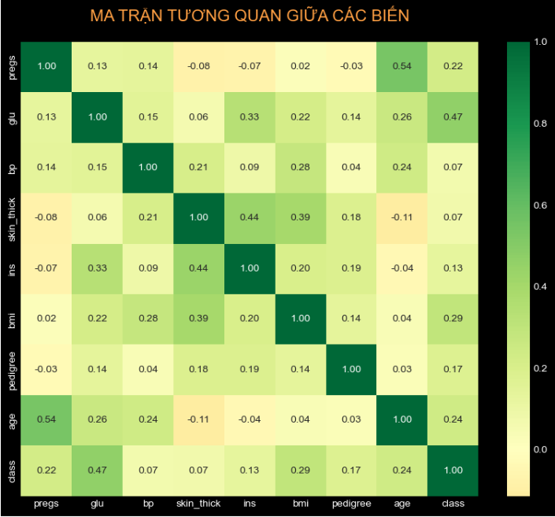
BIỂU DIỄN DỮ LIỆU
Ma trận tương quan (Heatmap)
Glucose có tương quan thuận mạnh nhất với kết quả bệnh (0.47).
Age tương quan với Pregnancies, ảnh hưởng trực tiếp đến kết quả dự đoán.

Slide 9
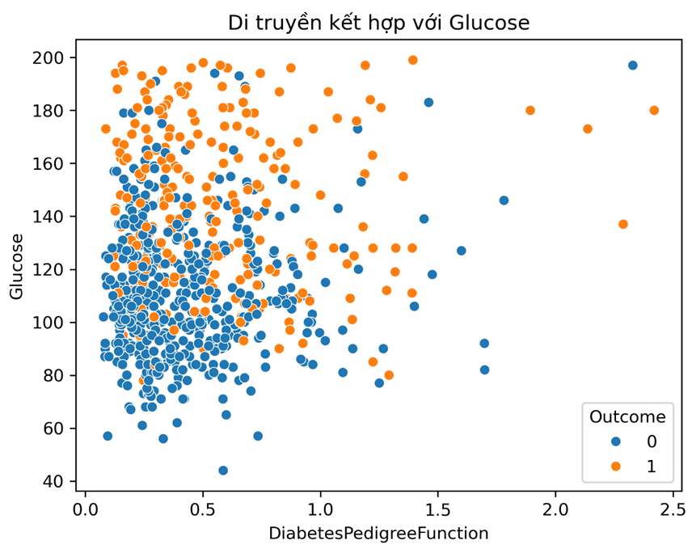
Kết hợp yếu tố di truyền với Glucose
Phân tích yếu tố di truyền

Slide 10
Kết hợp yếu tố di truyền với Glucose Bốn vùng nguy cơ (DPF – Glucose): Nguy cơ thấp: DPF < 0.6 & Glucose < 110 → đa số không mắc. Nguy cơ trung bình: Chỉ 1 yếu tố bất thường (DPF cao hoặc Glucose cao) → cần theo dõi. Nguy cơ cao: DPF > 1.0 & Glucose > 140 → tập trung ca mắc bệnh. Đặc biệt: DPF thấp nhưng Glucose > 180 → có thể type 1. Ý nghĩa Sự kết hợp DPF + Glucose cải thiện phân loại nguy cơ rõ rệt so với dùng từng chỉ số đơn lẻ.
Phân tích yếu tố di truyền

Slide 11
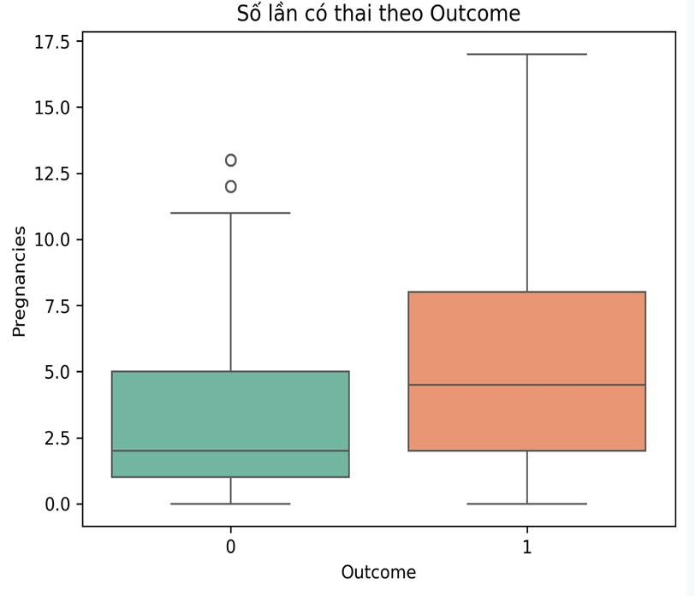
Nhóm có bệnh (Outcome=1): Giá trị trung vị cao hơn hẳn (đạt mức 4-5 lần). Nhóm này xuất hiện nhiều điểm dữ liệu ngoại lai (outliers) thể hiện số lần mang thai rất lớn (từ 10 đến 17 lần).
Nhóm không bệnh (Outcome=0): Mức trung vị thấp hơn (chỉ khoảng 2-3 lần). Dữ liệu chủ yếu quần tụ ở các giá trị nhỏ và rất hiếm khi ghi nhận các outliers ở mức cao.
Phân tích theo số lần có thai

Slide 12
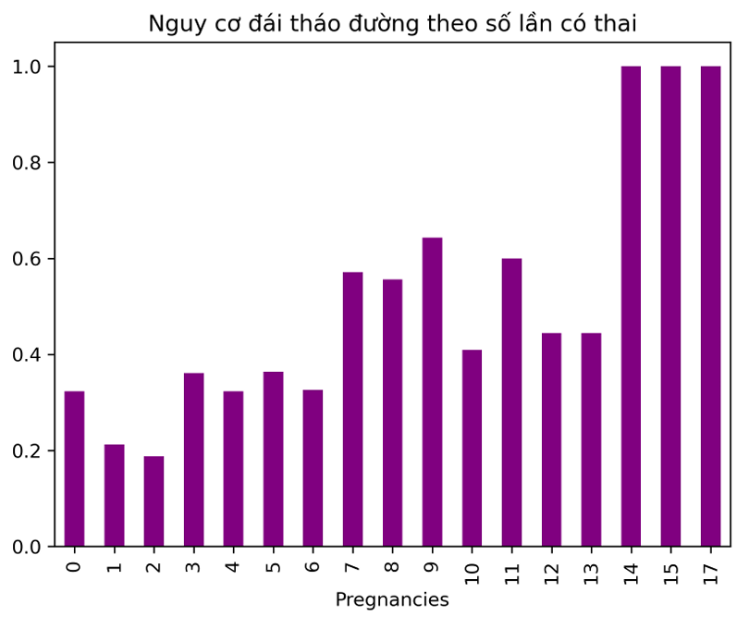
Phân tích theo số lần có thai

Slide 13
Cơ chế bệnh sinh: Đái tháo đường thai kỳ: Mỗi lần mang thai là một lần nguy cơ Thay đổi nội tiết tố: Ảnh hưởng lâu dài đến chuyển hóa glucose Tích lũy nguy cơ: Tác động cộng dồn qua các lần mang thai Ngưỡng quan trọng: ≥4 lần mang thai: Cần tầm soát đái tháo đường tích cực ≥7 lần mang thai: Nguy cơ rất cao, cần can thiệp sớm Số lần mang thai có mối quan hệ rõ rệt với nguy cơ đái tháo đường. Nhóm mắc bệnh có số lần mang thai trung bình cao hơn đáng kể so với nhóm khỏe mạnh. Tỷ lệ mắc bệnh tăng dần theo số lần mang thai, đặc biệt sau 4 lần.
Phân tích theo số lần có thai

Slide 14
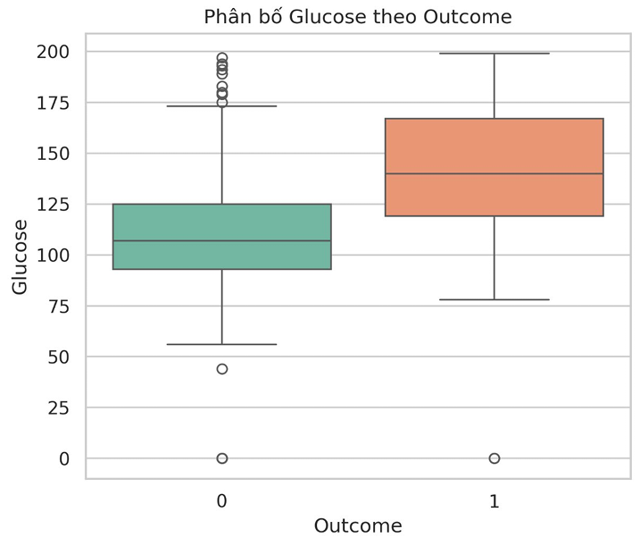
Phân tích cặp biến quan trọng
PHÂN TÍCH TƯƠNG QUAN VÀ MỐI QUAN HỆ

Slide 15
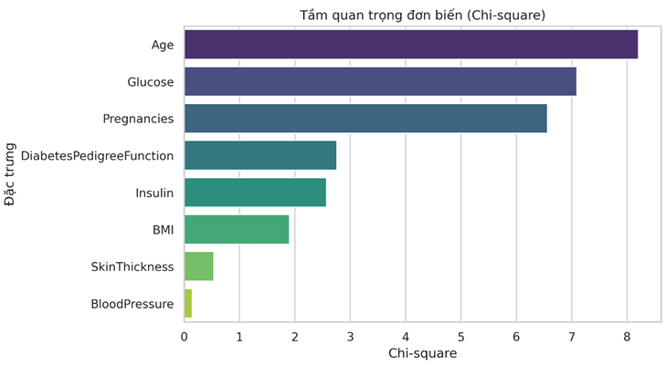
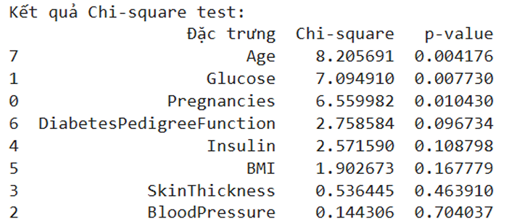
Phân tích tầm quan trọng của đặc trưng Tầm quan trọng đơn biến
PHÂN TÍCH TƯƠNG QUAN VÀ MỐI QUAN HỆ

Slide 16
Phát hiện đa cộng tuyến Phân tích chỉ số điều kiện Tất cả các biến đều có VIF < 2, nghĩa là không có hiện tượng đa cộng tuyến nghiêm trọng. Nhìn chung, dữ liệu ở mức ổn định để sử dụng trong mô hình hồi quy / phân loại.
PHÂN TÍCH TƯƠNG QUAN VÀ MỐI QUAN HỆ

Slide 17
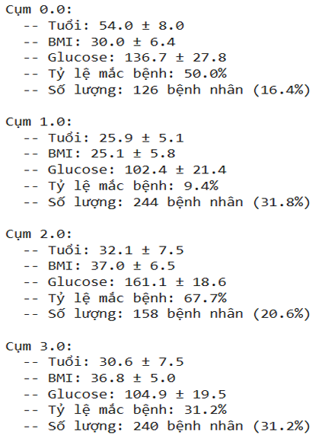
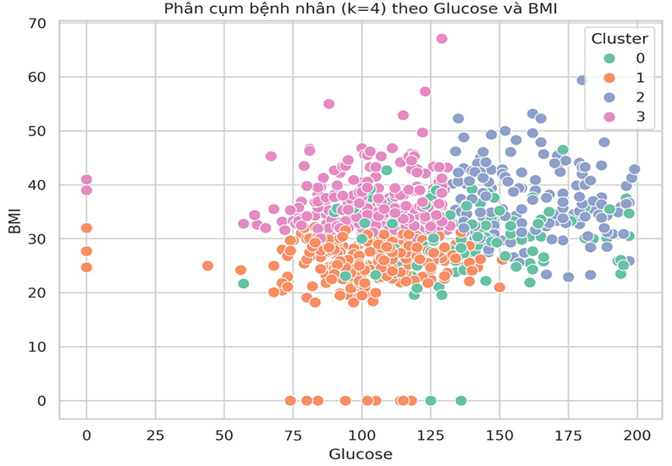
Phân tích phân nhóm (Phân cụm) Xác định các nhóm bệnh nhân tiềm ẩn
PHÂN TÍCH NÂNG CAO

Slide 18
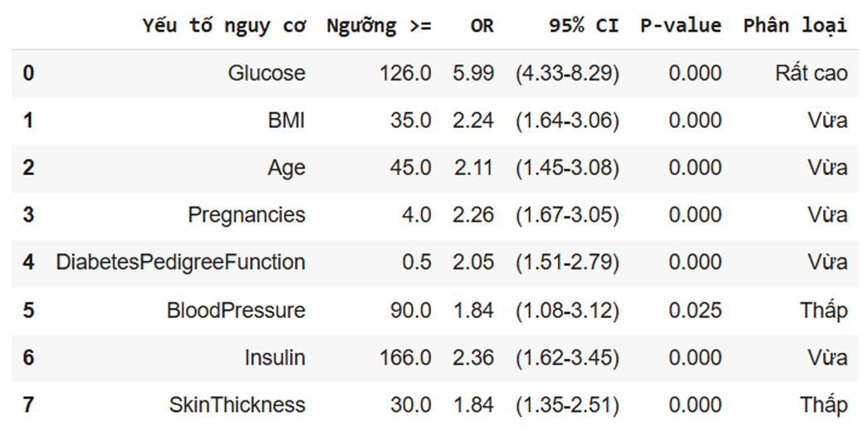
Phân tích các yếu tố nguy cơ Xếp hạng các yếu tố nguy cơ
PHÂN TÍCH NÂNG CAO

Slide 19
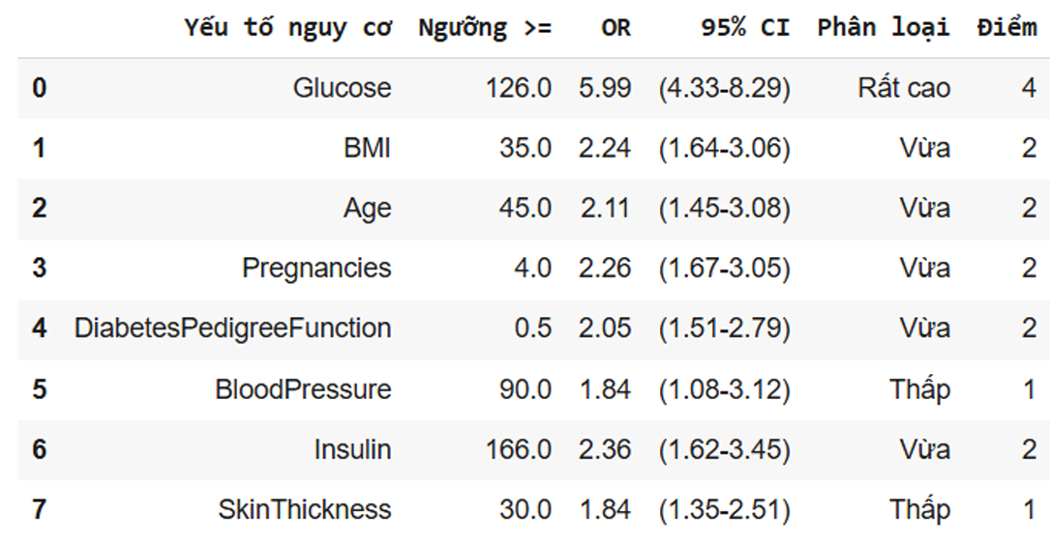
Phân tích các yếu tố nguy cơ Tạo hệ thống chấm điểm nguy cơ
PHÂN TÍCH NÂNG CAO

Slide 20
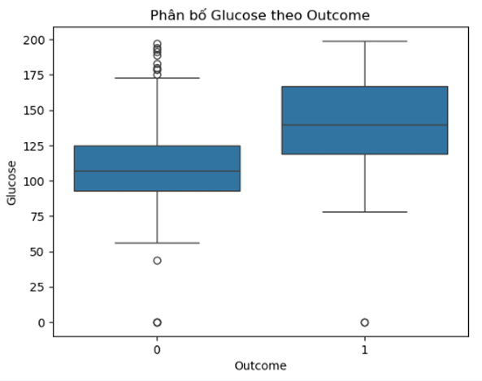
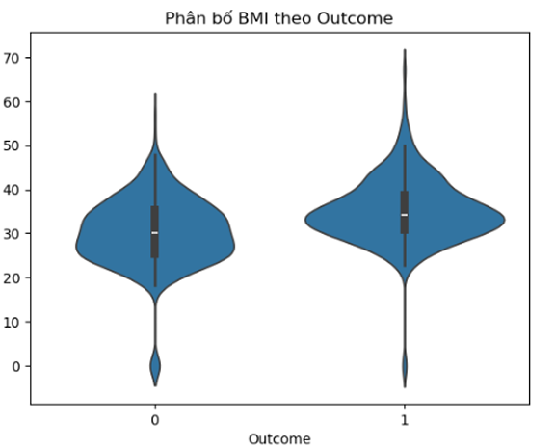
MÔ HÌNH DỰ ĐOÁN SƠ BỘ

Slide 21
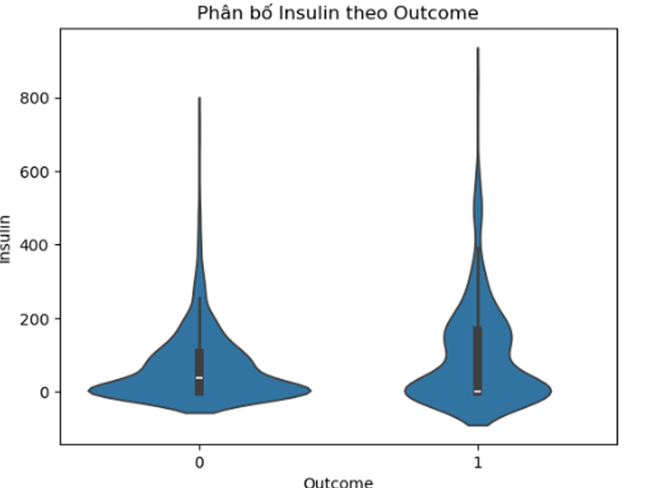
MÔ HÌNH DỰ ĐOÁN SƠ BỘ

Slide 22
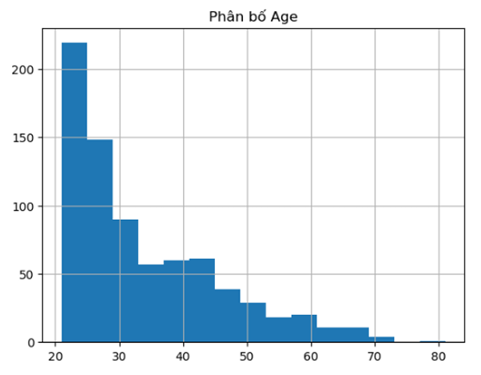
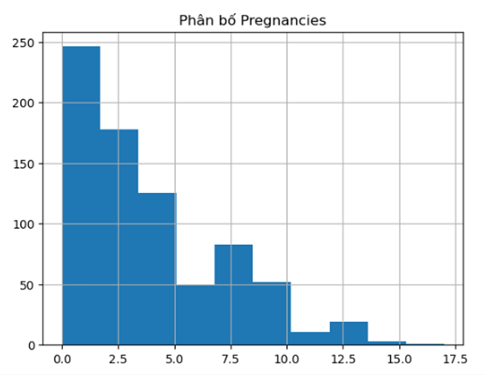
MÔ HÌNH DỰ ĐOÁN SƠ BỘ

Slide 23
Kết luận Dựa trên biểu đồ từ dữ liệu CSV, các biến Glucose, BMI, BloodPressure, Age, Insulin, Pregnancies và DPF được chọn làm đầu vào cho mô hình dự đoán. Những biến ít đóng góp hoặc có tương quan cao sẽ được loại bỏ hoặc kết hợp để giảm đa cộng tuyến và nâng cao hiệu suất. Việc trực quan hóa dữ liệu giúp giải thích lựa chọn đặc trưng rõ ràng, làm nền tảng cho bước xây dựng mô hình tiếp theo.
MÔ HÌNH DỰ ĐOÁN SƠ BỘ

Slide 24
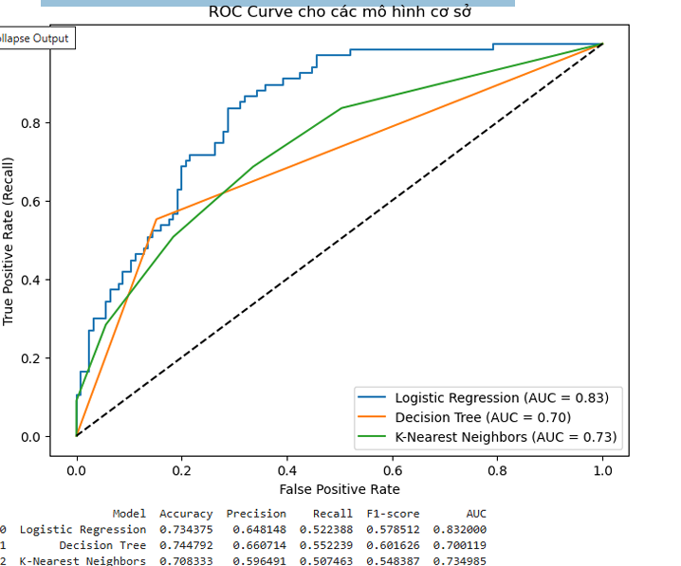
Đánh giá hiệu suất mô hình:
MÔ HÌNH DỰ ĐOÁN SƠ BỘ
Nhận xét ROC Curve:
Logistic Regression: ROC cao hơn → phân loại tốt & cân bằng giữa hiệu suất và khả năng giải thích. Decision Tree, KNN: AUC thấp hơn → khả năng phân biệt kém hơn. Tiềm năng cải thiện: có thể nâng hiệu suất bằng feature engineering hoặc ensemble mà vẫn giữ tính giải thích

Slide 25
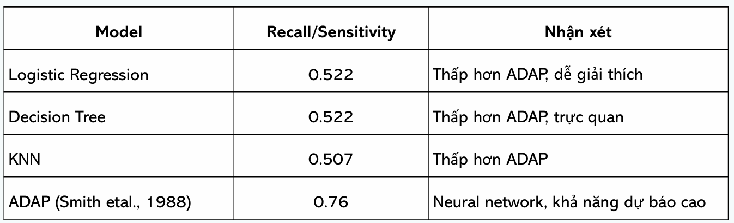
So sánh với thuật toán ADAP
MÔ HÌNH DỰ ĐOÁN SƠ BỘ

Slide 26
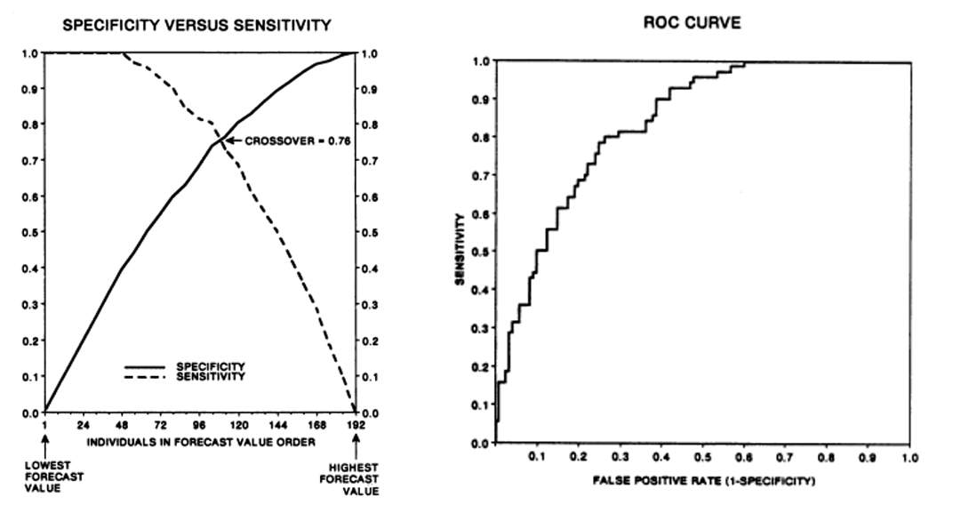
MÔ HÌNH DỰ ĐOÁN SƠ BỘ

Slide 27
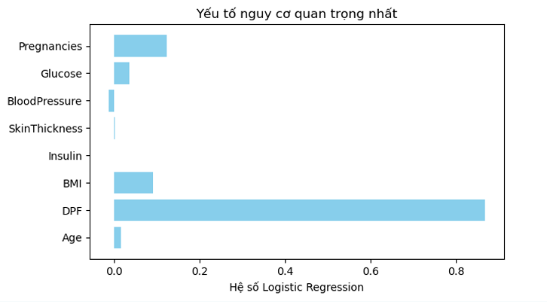
Các phát hiện chính
THẢO LUẬN VÀ HIỂU BIẾT SÂU SẮC
Phân tích Logistic Regression trên Pima Diabetes:
DPF có hệ số cao nhất, tác động mạnh nhất trong mẫu. Pregnancies, BMI có ảnh hưởng vừa phải.
Glucose, Age hệ số thấp hơn nhưng về y sinh học, Glucose vẫn quan trọng nhất, tiếp theo là BMI và Age. BloodPressure, SkinThickness, Insulin ảnh hưởng rất thấp.

Slide 28
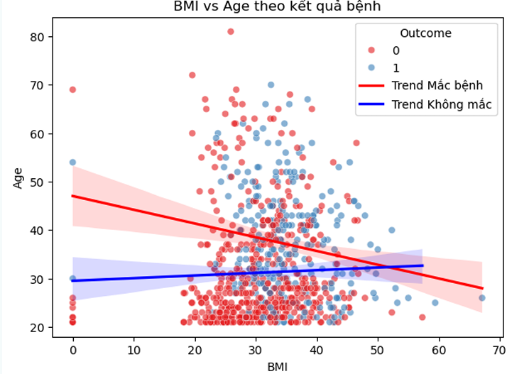
Các phát hiện chính
THẢO LUẬN VÀ HIỂU BIẾT SÂU SẮC
Biểu đồ BMI–Age:
Nhóm mắc bệnh tập trung ở BMI cao và tuổi lớn, còn nhóm không mắc trải dài ở mức thấp hơn.
BMI và Age cùng tăng → nguy cơ tăng, đường xu hướng nhóm bệnh dốc hơn. Vẫn có ngoại lệ ở BMI vừa/tuổi thấp, cho thấy còn yếu tố khác (Glucose, DPF). Kết quả củng cố logistic regression: BMI và Age là yếu tố nguy cơ quan trọng.

Slide 29
So sánh với nghiên cứu trước & phát hiện mới Nhất quán với nghiên cứu trước: Glucose vẫn là biến trung tâm trong chẩn đoán (National Diabetes Data Group, 1979). BMI, tuổi, yếu tố di truyền (DPF) cũng quan trọng, phù hợp với Smith et al. (1988). Phát hiện mới từ dữ liệu Pima: DPF nổi bật hơn glucose → di truyền có thể quyết định trong cộng đồng Pima. Kết hợp đa biến (BMI, Age, DPF, Glucose) nâng cao khả năng dự báo. Xuất hiện ngoại lệ (glucose bình thường nhưng DPF/BMI cao vẫn có nguy cơ).
MÔ HÌNH DỰ ĐOÁN SƠ BỘ

Slide 30
Ý nghĩa lâm sàng Phát hiện sớm: Nhận diện nguy cơ trước khi glucose vượt ngưỡng chẩn đoán. Cá nhân hóa sàng lọc: Theo dõi dựa trên hồ sơ nguy cơ tổng hợp. Tối ưu hóa nguồn lực: Ưu tiên xét nghiệm/điều trị cho nhóm nguy cơ cao. Hỗ trợ quyết định: Giúp bác sĩ có thêm cơ sở khuyến nghị can thiệp và quản lý bệnh nhân.
MÔ HÌNH DỰ ĐOÁN SƠ BỘ

Slide 31
Hạn chế Thiếu nhiều biến lâm sàng quan trọng (HbA1c, lipid, tiền sử gia đình, lối sống). Dữ liệu chỉ thu thập từ phụ nữ người Pima → hạn chế tính khái quát hóa. Không phản ánh yếu tố bối cảnh (ăn uống, vận động, bệnh kèm). Mới dùng Logistic Regression, chưa áp dụng thuật toán ML tiên tiến.
MÔ HÌNH DỰ ĐOÁN SƠ BỘ
Xu hướng nghiên cứu tiếp
Mở rộng dữ liệu: thêm biến lâm sàng, hành vi, di truyền.
So sánh nhiều mô hình (RF, XGBoost, NN).
Kiểm định trên quần thể đa dạng.
Hướng đến y học chính xác: tích hợp dữ liệu di truyền & wearable.

Slide 32
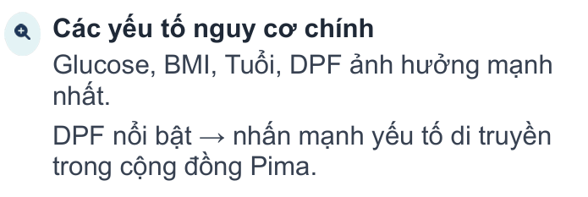
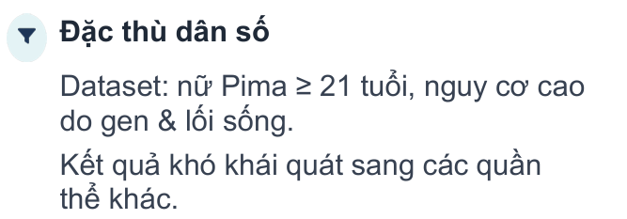
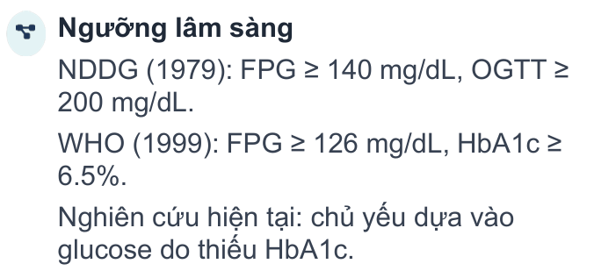
Kết luận & Tóm tắt phát hiện
KẾT LUẬN VÀ KHUYẾN NGHỊ

Slide 33
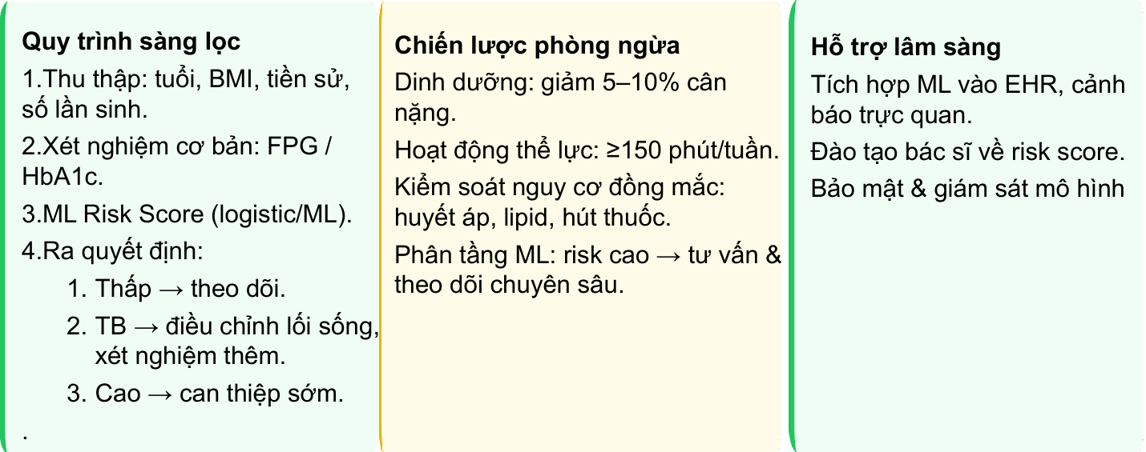
Ứng dụng thực tiễn
KẾT LUẬN VÀ KHUYẾN NGHỊ

Slide 34
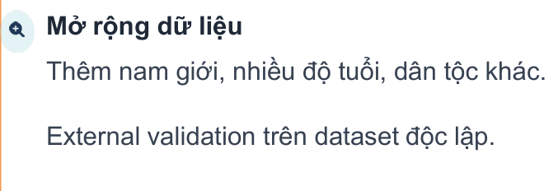
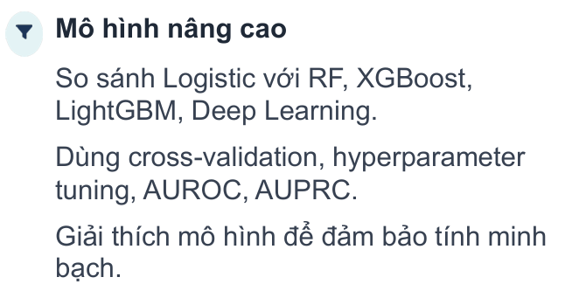
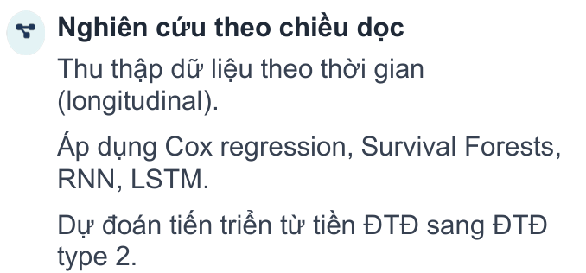
Hướng nghiên cứu tiếp theo
KẾT LUẬN VÀ KHUYẾN NGHỊ

Slide 35


